Slide 1
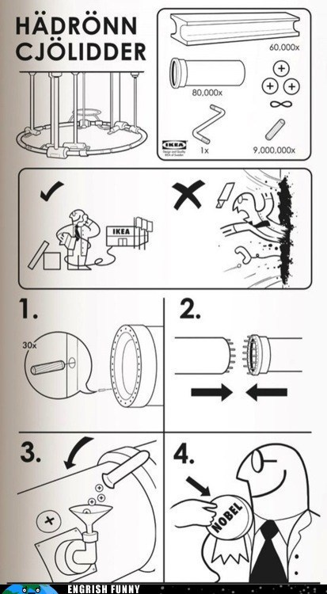

Fisica delle particelle elementari e degli acceleratori di particelle
Francesca Cavallari
Istituto Nazionale di Fisica Nucleare Roma
Francesca.Cavallari@roma1.infn.it
Masterclass delle Ragazze, Febbraio 2022

Slide 2
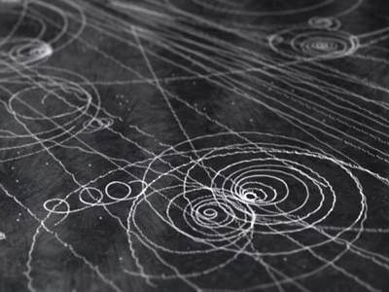
Contenuto della presentazione
Come e` fatta la materia ?
Quali sono le particelle fondamentali e quali sono le forze fondamentali fra di loro ?
Perche` usiamo gli acceleratori di particelle, e come sono fatti?
Teoria, acceleratori, rivelatori di particelle

Slide 3
Esplorando il mondo dell’infinitamente piccolo

Slide 4
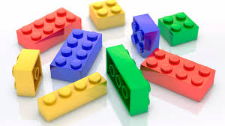
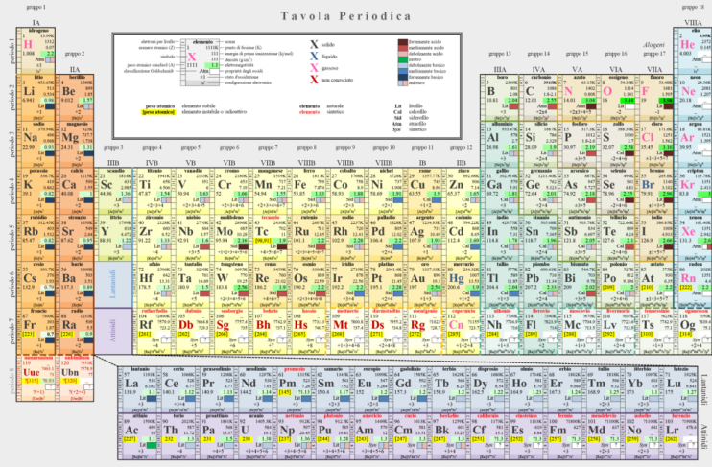
Gli atomi che conosciamo

Slide 5
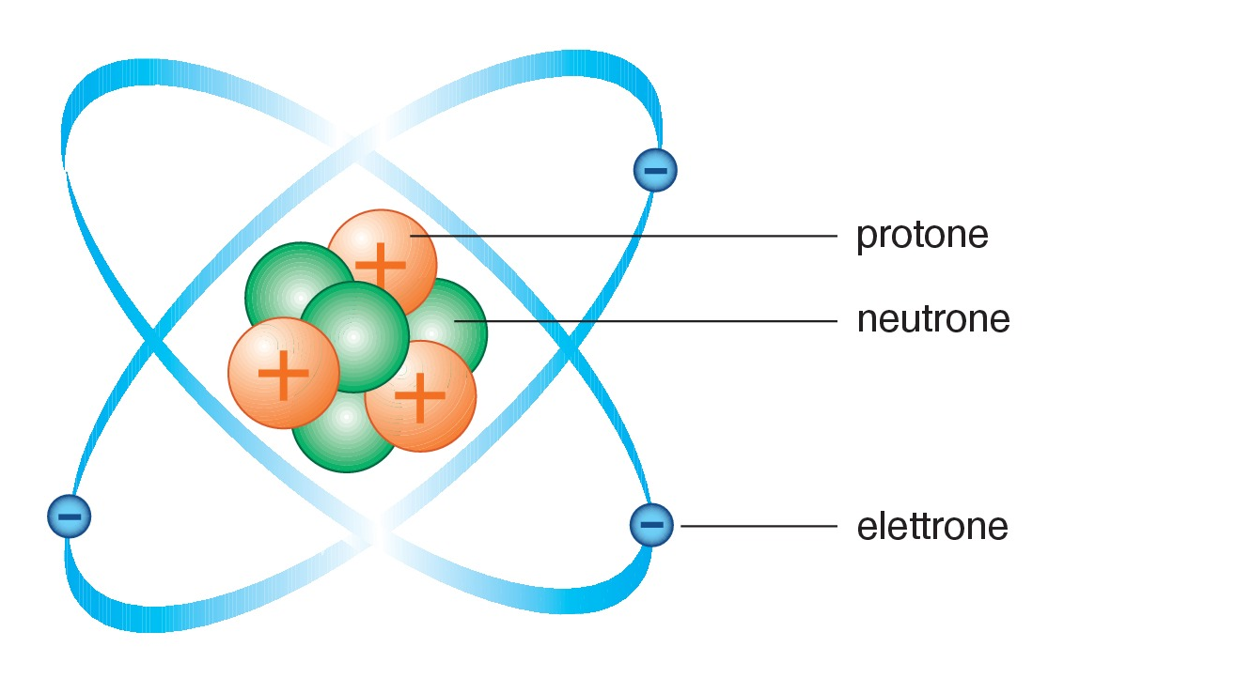
Cosa c’e` dentro un atomo?

Slide 6
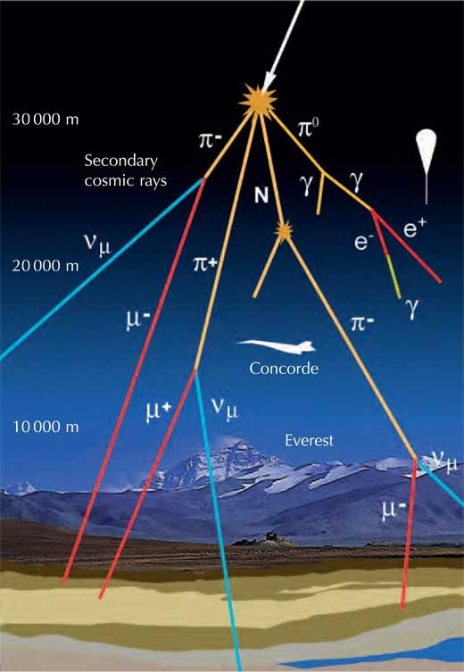
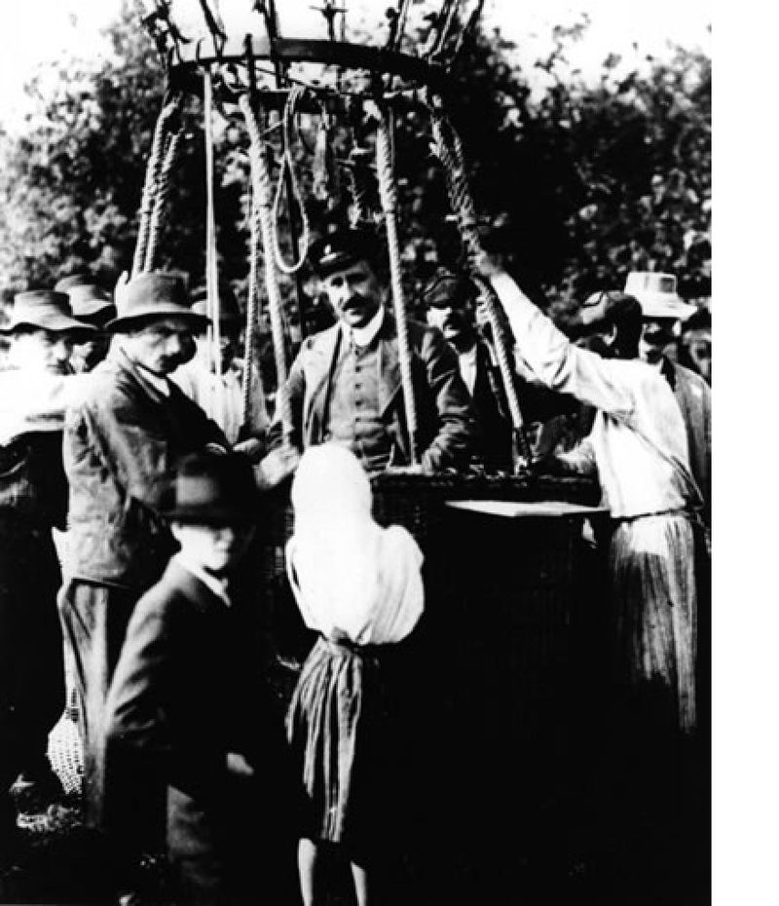
Un «acceleratore naturale»: i raggi cosmici
Victor Hess scopre i raggi cosmici usando la mongolfiera (1912)

Slide 7


Slide 8
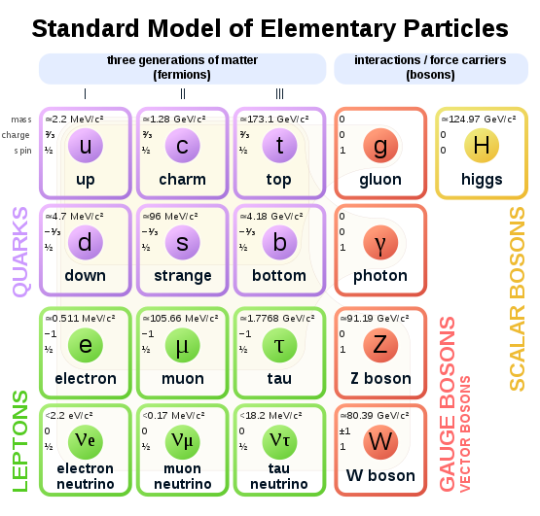
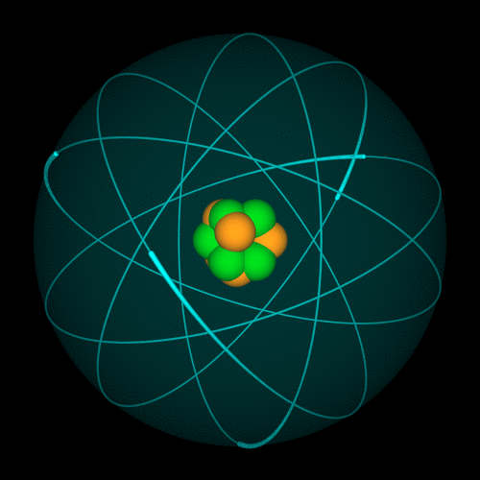
Le particelle che conosciamo
protone
u
u
u
neutrone
d
u
d
d
e

Slide 9
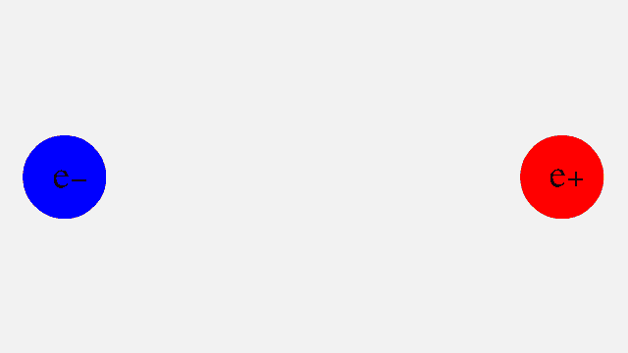
Le particelle che conosciamo
Materia
Antimateria
Per ogni particella esiste una anti-particella con stessa massa e carica opposta.
Quando materia e antimateria si incontrano si annichilano emettendo due raggi gamma di altissima energia (fotoni)
_
_
_
-2/3
-2/3
-2/3
_
_
_
1/3
1/3
1/3
3 famiglie di particelle
(3 repliche)
+1
+
+1
+
+1
+
_
_
_

Slide 10
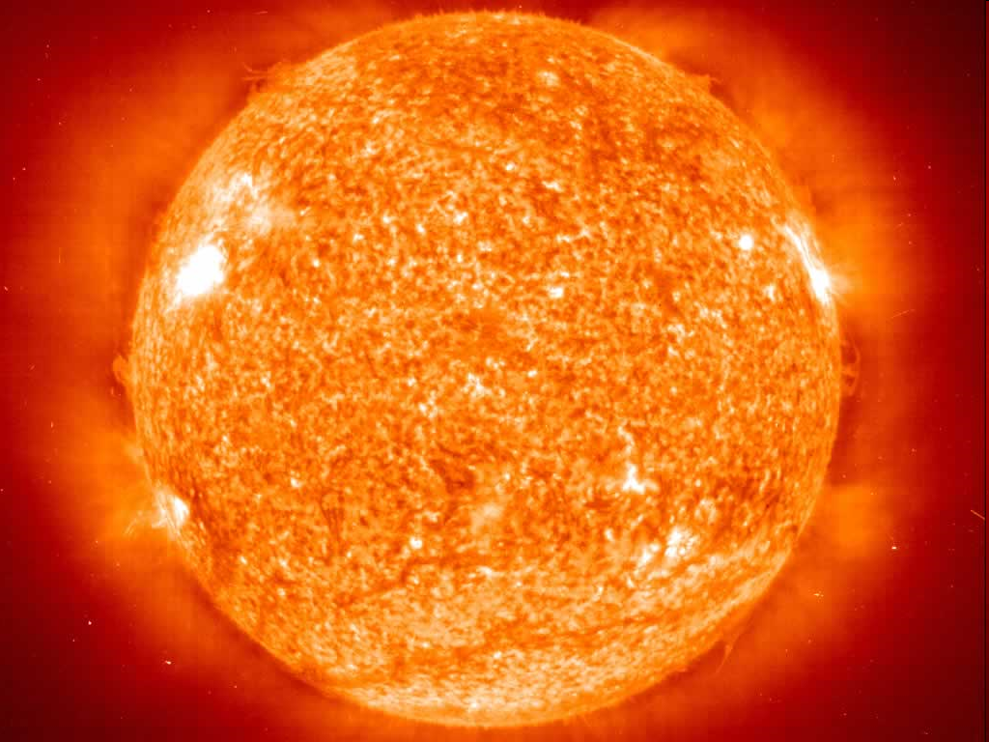
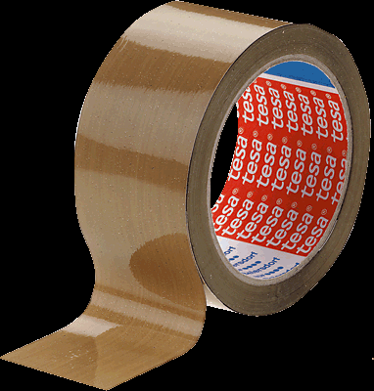
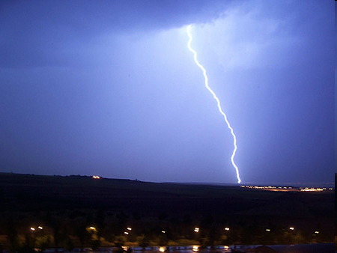
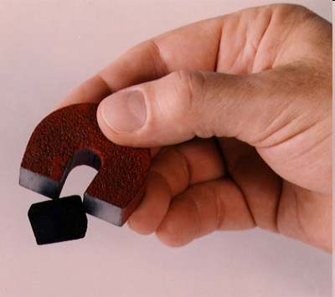
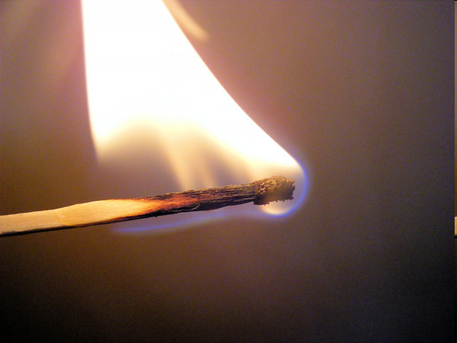
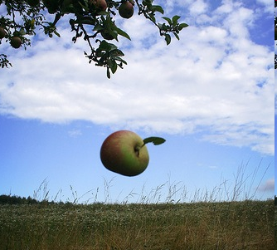
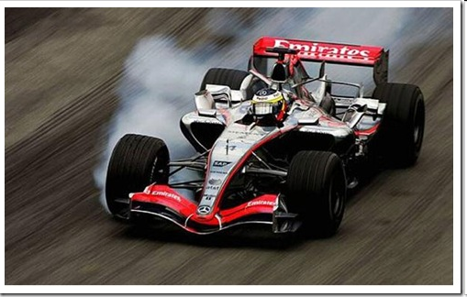
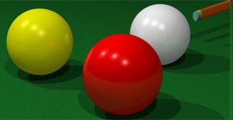
Le forze fondamentali

Slide 11
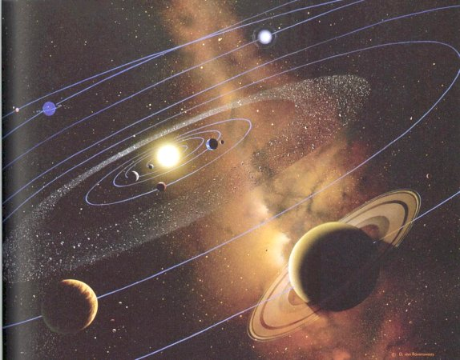


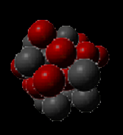
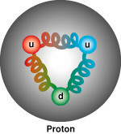

4 forze fondamentali
Forza gravitazionale
Forza elettromagnetica
nucleo
n → p + e⁻ + ν_{e}
Forza forte
Forza debole

Slide 12
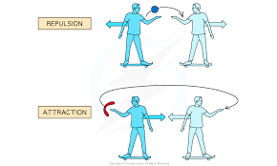
Microscopicamente le forze…
Microscopicamente le forze si possono rappresentare con lo scambio di particelle (bosoni).

Slide 13
Esempio di interazione elettromagnetica
-
+
Le particelle di materia (fermioni) interagiscono a distanza scambiandosi una particella mediatrice della forza:
un bosone

Slide 14
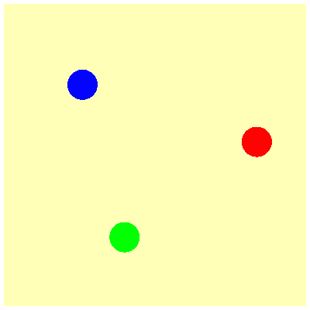
Esempio di interazione forte
protone
I tre quark nel protone si scambiano gluoni e si mantengono legati.

Slide 15
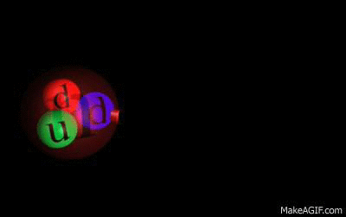
4 forze fondamentali
Forza gravitazionale
Forza elettromagnetica
nucleo
Forza forte
n → p + e⁻ + ν_{e}
Forza debole

Slide 16
Le particelle che conosciamo
3 famiglie di particelle
(3 repliche)
Particelle portatrici delle forze

Slide 17
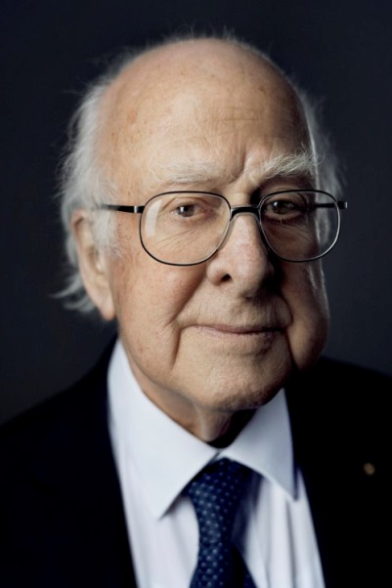
Il bosone di Higgs
Nel Modello Standard delle particelle elementari, tutte le particelle hanno massa nulla.
Nel 1964 Peter Higgs ha proposto di aggiungere al Modello Standard un altro bosone. Aggiungendo questa altra particella, nel Modello Standard le particelle acquisiscono massa.
In realtá le particelle non hanno una vera massa di per sé, ma, interagendo con il campo di forza di Higgs che riempie l’Universo, rallentano chi piu` chi meno, si appesantiscono e quindi “prendono” massa.

Slide 18
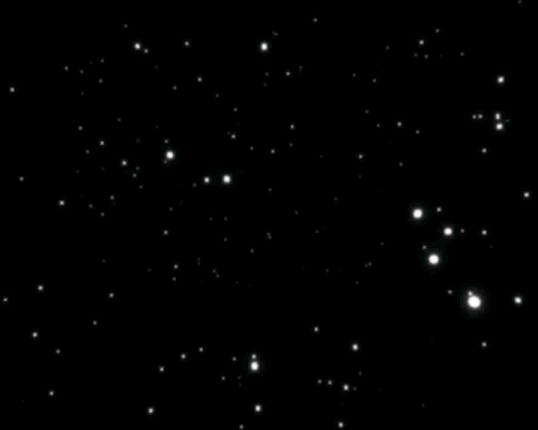
Effetto del bosone di Higgs sulle particelle
Rosso = elettrone piccola interazione con il bosone di Higgs → piccola massa
Verde = quark maggiore interazione con il bosone di Higgs → massa maggiore

Slide 19
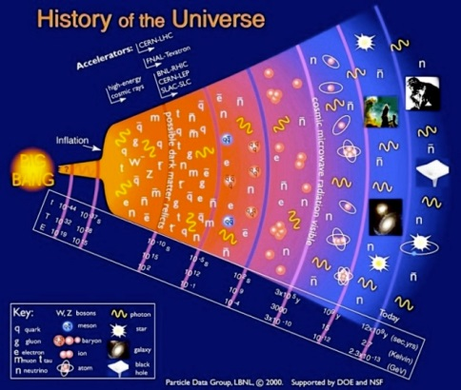
Dall’infinitamente piccolo all’infinitamente grande
NATURA
ACCELERATORI DI PARTICELLE

Slide 20
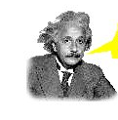
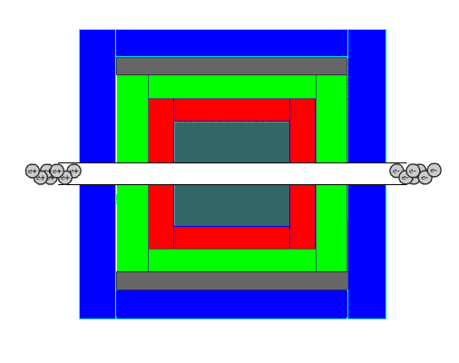
acceleratori di particelle, perchè ?
E=mc²
Le particelle accelerate nell’acceleratore raggiungono un’alta energia E
E quando sbattono con altre particelle possono creare ....
...nuove particelle di massa m
Gli acceleratori ci permettono di studiare le particelle
che esistevano subito dopo il big bang e adesso non ci sono più

Slide 21
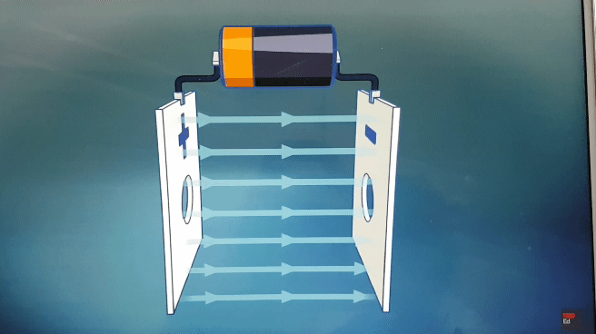
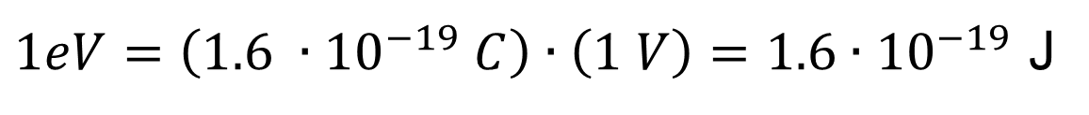
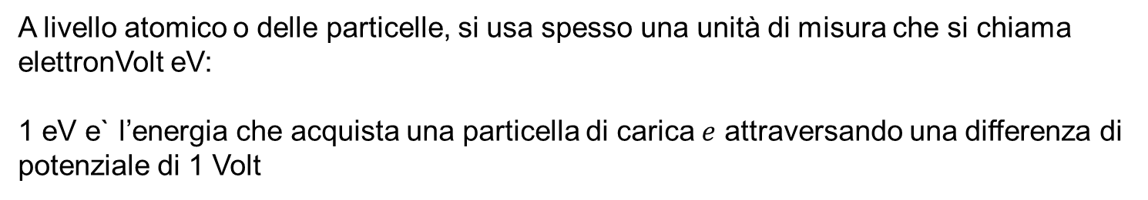
Unita` di misura dell’energia per particelle
A livello atomico o delle particelle, si usa spesso una unità di misura che si chiama elettronVolt eV:
1 eV e` l’energia che acquista una particella di carica $e$ attraversando una differenza di potenziale di 1 Volt
$1eV=\left(1.6 ∙{10}^{−19} C\right)∙\left(1 V\right)=1.6∙{10}^{−19}$ J
poi naturalmente ci sono: ...meV, eV, KeV, MeV, GeV, TeV...

Slide 22
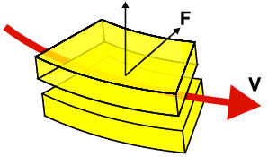




Forza di Lorentz
$$\vec{F}=q∙(\vec{E}+\vec{v}×\vec{B})$$
Effetto di un campo elettrico su una particella carica →
la particella accelera
Effetto di un campo magnetico su una particella carica →
la particella curva
$$\vec{B}$$
$$\vec{F}$$
$$\vec{v}$$

Slide 23
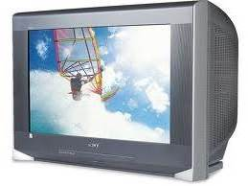
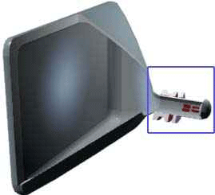
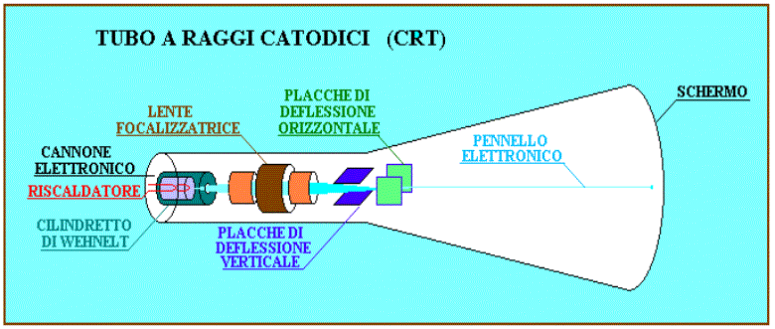

Come funziona un acceleratore di particelle

Slide 24
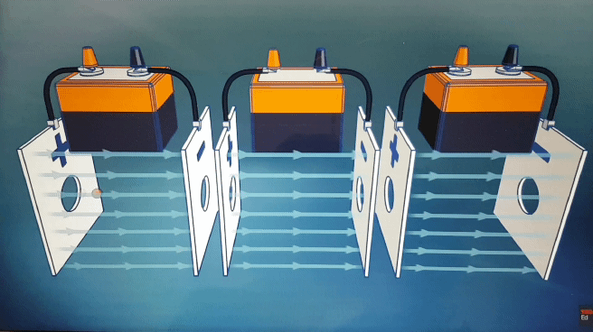
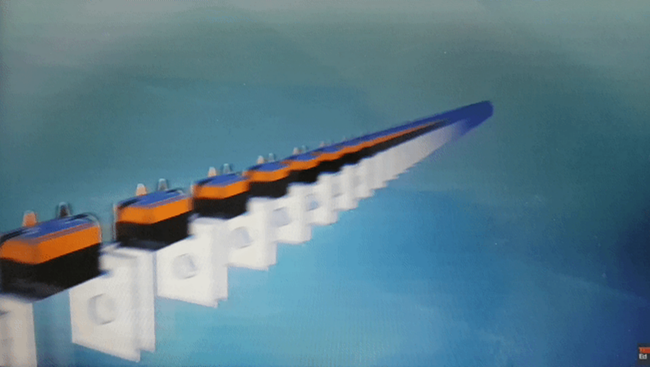
Il limite di un acceleratore lineare
Energia protoni LHC= 7 TeV →
servono 5 triliardi di pile da 1.5V

Slide 25
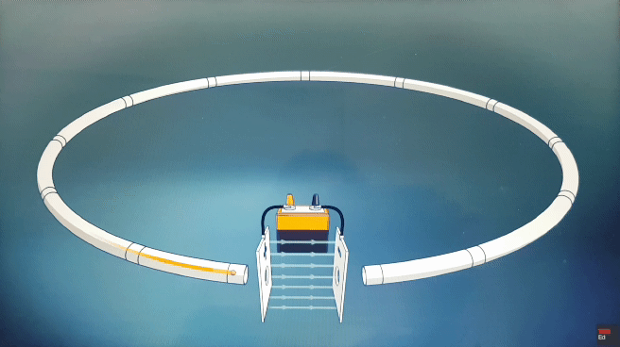

Acceleratore circolare

Slide 26
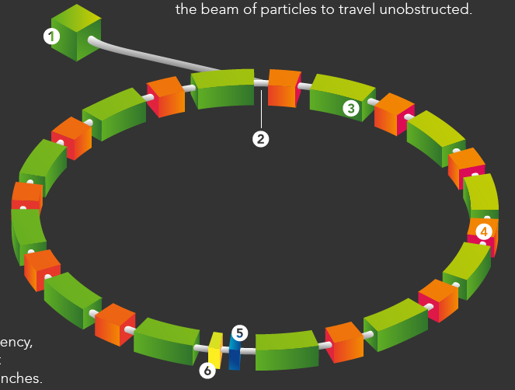
Un acceleratore circolare
1: sorgente di particelle
3: magneti
2: tubo vuoto
4: campi elettrici
5: rivelatore di particelle
5

Slide 27
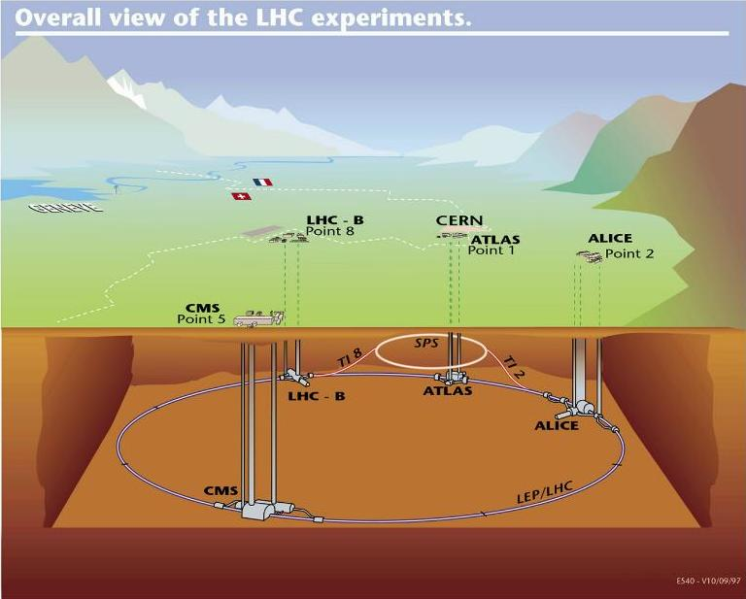
LHC al CERN
Tunnel di 27 km di circonferenza sottoterra di 100 metri.

Slide 28
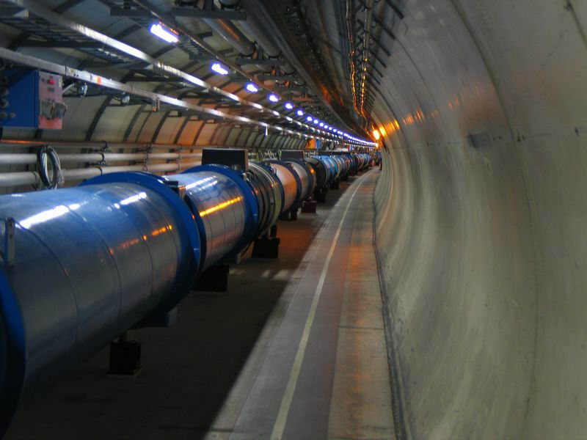
I magneti dell’LHC
1232 magneti super-conduttori (1.9 K, -270ºC) mantengono i protoni di 7 TeV sull’orbita circolare di 27 km.
1/3 dei magneti sono stati prodotti in Italia

Slide 29
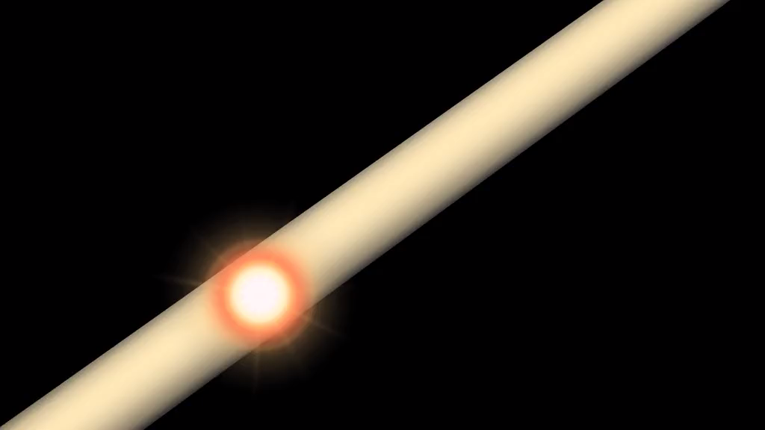
LHC in azione
Se il video non si vede clicca qui

Slide 30
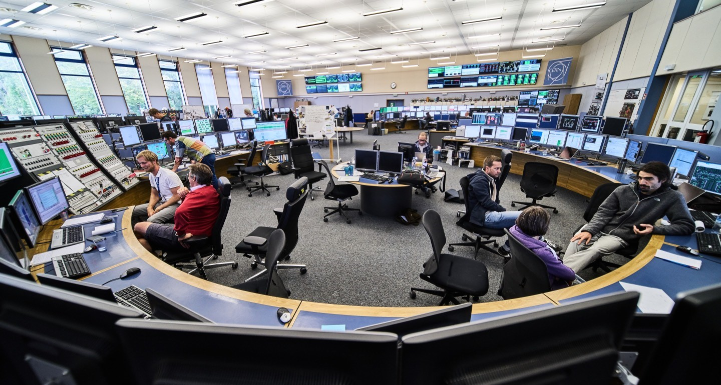
Sala di controllo degli acceleratori del CERN

Slide 31
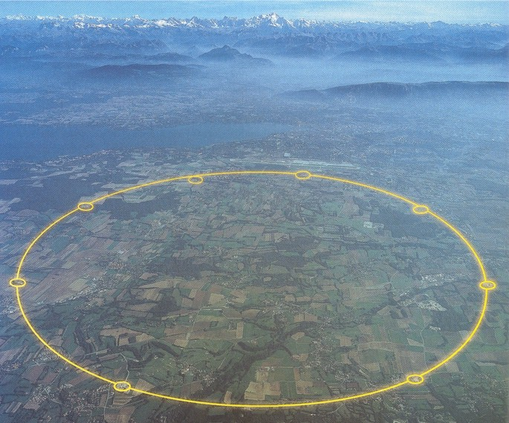
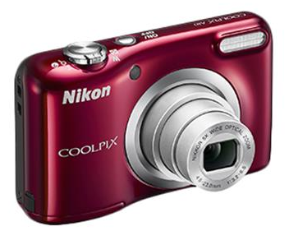
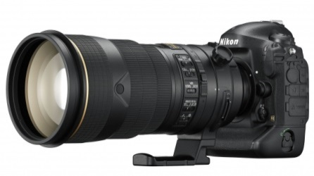
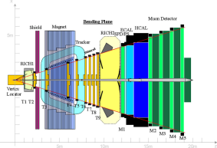
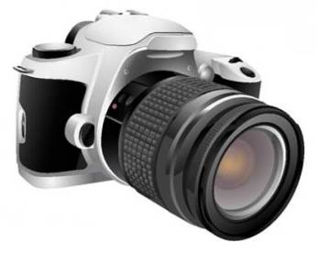
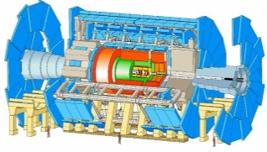



misura delle particelle prodotte nelle collisioni
Atlas
LHCb
LHC = acceleratore di particelle
CMS
Alice
40 milioni di foto al secondo
31

Slide 32

L’esperimento CMS
CMS:
12500 tonnellate
21m lunghezza
15m altezza 3.8T campo magnetico

Slide 33

Incroci di particelle
I fasci dell’LHC sono così intensi che quando si incrociano, circa 30-50 coppie di protoni si scontrano. Fra qualche anno aumenteremo l’intensità dei fasci di protoni e raggiungeremo 140-200 urti per incrocio dei fasci

Slide 34
Il Modello Standard spiega tutto?
Con il Modello Standard possiamo
spiegare tutti i fenomeni?

Slide 35


Anti-materia
Problema aperto: il nostro universo e’ fatto di materia e non di anti-materia, quindi se all’inizio c’era solo energia e materia e anti-materia si sono prodotte in ugual probabilità, dove e’ andata a finire tutta la anti-materia?
Esiste forse una galassia lontana tutta fatta di anti-materia? Se esistesse e fosse vicina vedremmo una zona di confine da cui proverrebbero i fotoni dell’annichilazione ma non possiamo escludere che esista lontanissimo.
Esperimenti su satelliti e stazioni spaziali misurano il flusso di raggi cosmici primario fuori dall’atmosfera per capire se esistono sorgenti di anti-materia nell’Universo.
O forse materia e anti-materia non sono copie identiche ma con carica opposta

Slide 36

Unificazione delle forze
Le teorie di grande unificazione cercano di trovare un modo perche` tutte le forze che conosciamo siano aspetti differenti di una stessa forza.
Noi sappiamo che alle energie basse (normali) la costante di accoppiamento delle forze elettromagnetiche e` alpha=e²/4πεhc=1/137. Ad alta energia invece alpha vale 1/128. Ma anche se le costanti delle forze debole e forte scendono, non si incontrano in uno stesso valore.
Serve una nuova teoria per farle incontrare, per es. la super-simmetria.

Slide 37


La materia oscura
Studiando I cluster di galassie lontane ci si rende conto che la materia visibile (stelle, pianeti, gas…) presente nelle galassie non e` sufficiente a spiegare la rotazione delle galassie.
Ci deve essere altra materia invisibile massiva che si addensa intorno alle galassie e che lega le galassie fra loro.

Slide 38

La materia oscura
Che cosa e` questa materia oscura?
I neutrini del MS hanno troppo poca massa.
Potrebbe essere qualche particella sconosciuta neutra rimasta in grande quantita` dopo il Big Bang
Nella caverna del Gran Sasso si cercano queste particelle che raramente potrebbero interagire con la materia ordinaria.

Slide 39
Conclusioni
La fisica delle particelle elementari e in generale le scienze fondamentali sono un settore estremamente affascinante
Il mestiere di scienziato e` appassionante, la mente e` sempre stimolata da nuove idee, si impara sempre qualcosa di nuovo
In questo settore vengono impiegati fisici ma anche ingegneri (elettronici, meccanici, dei materiali, gestionali, delle sicurezze…) e informatici
Se riuscite bene in matematica, se la scienza e` quello che vi appassiona, che sia in fisica o in altre scienze, vi incoraggio a seguire la vostra passione!

Slide 40



Un pezzo importante di CMS: il calorimetro elettromagnetico
75000 cristalli scintillanti
Notes:
EB 98.7%
EE 99.3%
ES 99.84%

Slide 41
Energia oscura
Recenti misure in astrofisica mostrano che l’espansione dell’Universo sta accelerando.
Una possibile spiegazione e` che l’Universo sia pieno di energia oscura che lo riempie in modo uniforme. Questa energia uniforme e` l’energia del vuoto.
Vari modelli di fisica delle particelle danno predizioni per questa quantita`.

Slide 42

LHC e HL-LHC
LHC:
30-50 protoni si scontrano per ogni incrocio dei fasci
HL-LHC:
dal 2026
140-200 protoni si scontrano per ogni incrocio dei fasci

Slide 43


Come fare un acceleratore per esplorare piu` alta energia
Acceleratore circolare di raggio R
Energia persa per 1 giro da 1 particella
Campo magnetico necessario:
Massa piccola (elettroni) → grande perdita di energia
Il limite di un acceleratore circolare per elettroni sono le cavita` acceleratrici
Massa grande (protoni) → piccola perdita di energia
ma grande campo magnetico per mantenere i protoni a circolare nell’acceleratore (B=8Tesla nell’LHC)
Limite del LEP
Limite dell’LHC

Slide 44

Future circular colliders
Lo sviluppo di nuovi magneti da 16 Tesla potrebbe aprire le porte per nuovi progetti:
HE-LHC (collisioni di protoni a 27 TeV)
FCC (anello di 100 km per collisioni di elettroni e positroni E~90-400 GeV e poi di protoni a 100 TeV)

Slide 45


A cosa serve un rivelatore di particelle
Nelle collisioni si producono diversi tipi di particelle
Ogni particella lascia un segnale caratteristico diverso
Per ciascuna particella che si crea vogliamo misurare:
  La direzione
  L’energia
  La carica elettrica
  Sapere che particella e`

Slide 46



protoni contro protoni o protoni contro antiprotoni ?
Z
1 quark
1 anti-quark
uud
uud

Slide 47
protoni contro protoni o protoni contro antiprotoni ?
Z
1 quark
1 anti-quark
uud
uud

Slide 48

Protoni contro protoni o protoni contro antiprotoni ?
Numero di particelle prodotte/secondo
protoni-antiprotoni
protoni-protoni
Energia

Slide 49


origine ed energia dei raggi cosmici
I raggi cosmici possono avere origine:
da sorgenti galattiche o extra-galattiche (esplosioni di supernovae)
dal sole
Sulla terra arrivano circa 100 raggi cosmici al metro2 al secondo, ma la maggior parte sono di bassa energia.
Quindi se si volessero usare per studiare la creazione di nuove particelle, si dovrebbe aspettare anni.

Slide 50

Sorgente di particelle dell’LHC
Se il video non si vede clicca qui
Cliccate qui per avere più dettagli sulla sorgente di protoni dell’LHC

Slide 51



I magneti dell’LHC

Slide 52

I campi elettrici per accelerare
Se il video non si vede clicca qui
Le particelle fanno 11245 giri al secondo nell’ LHC. Ad ogni giro ripassano da una zona dove ci sono delle zone con campi elettrici molto forti che le accelerano. Questi dispositivi si chiamano “Cavità a radiofrequenza”.

Slide 53

Complesso di acceleratori del CERN

Slide 54

LHC in azione
Si regolano i magneti a basso campo, si iniettano i pacchetti di protoni (30 minuti)
Si accelerano i protoni azionando le cavità a RF e alzando il campo magnetico (~20 minuti)
Si mandano i protoni in collisione (10 min)
Si fanno collidere i protoni finché l’intensità del fascio si riduce (10-12 ore), si buttano via e si ricomincia
Ci vuole un sistema di controllo eccezionale !

Slide 55



Un grande laboratorio europeo: il CERN
Nel 1954 12 paesi europei tra cui l’Italia costituiscono il CERN (organizzazione europea per la ricerca nucleare)
Oggi 23 stati membri.
Ogni paese contribuisce in base al PIL
L’Italia contribuisce
per circa il 12% al
budget del laboratorio
Quattro sono stati i direttori Italiani del CERN:
Edoardo Amaldi, Carlo Rubbia, Luciano Maiani e Fabiola Gianotti (2)

Slide 56



Applicazioni: World Wide Web, GRID
Tim Berners-Lee
Padre del www
Dal passato
www.cern.ch
… al futuro

Slide 57





Applicazioni tecnologiche degli acceleratori
Applicazioni: imaging medico (e.g. PET), terapia del cancro, tecnologie per la
sicurezza, sterilizzazione dei cibi, ecc. …
Adroterapia
Tumour Target
Protons
light ions
X-ray
protons
Acceleratori di particelle
~30’000 acceleratori nel mondo
~17’000 usati in medicina
70000 pazienti trattati nel mondo (30 strutture), in Italia
Il CNAO di Pavia.
Imaging
e.g. PET scanner
Rivelatori di particelle

Slide 58

Il bosone di Higgs
Nel Modello Standard rimane una particella neutra instabile la cui massa non e` fissata dal modello, che decade in coppie di particelle/anti-particelle con probabilita` proporzionale alla loro massa : il bosone di Higgs.

